Slide 1
Сплошное наблюдение за деятельностью субъектов малого и среднего предпринимательства за 2020 год

Slide 2
ЭКОНОМИЧЕСКАЯ ПЕРЕПИСЬ ПРОВОДИТСЯ 1 РАЗ В 5 ЛЕТ
(ст.5 Федерального закона «О развитии малого и среднего предпринимательства в Российской Федерации» от 24.07.2007 № 209-ФЗ)

Slide 3









Цель сплошного наблюдения МСП
формирование информационных ресурсов, содержащих объективную комплексную характеристику деятельности МСП в муниципальных образованиях, регионе и в стране в целом.
повышение качества прогнозирования и выработки мер по повышению эффективности функционирования экономики в целом и отдельных секторов в географическом распределении
успешная реализация государственной политики по развитию МСП и выполнения задач, обозначенных Президентом РФ по повышению роли малого и среднего бизнеса в экономике России

Slide 4
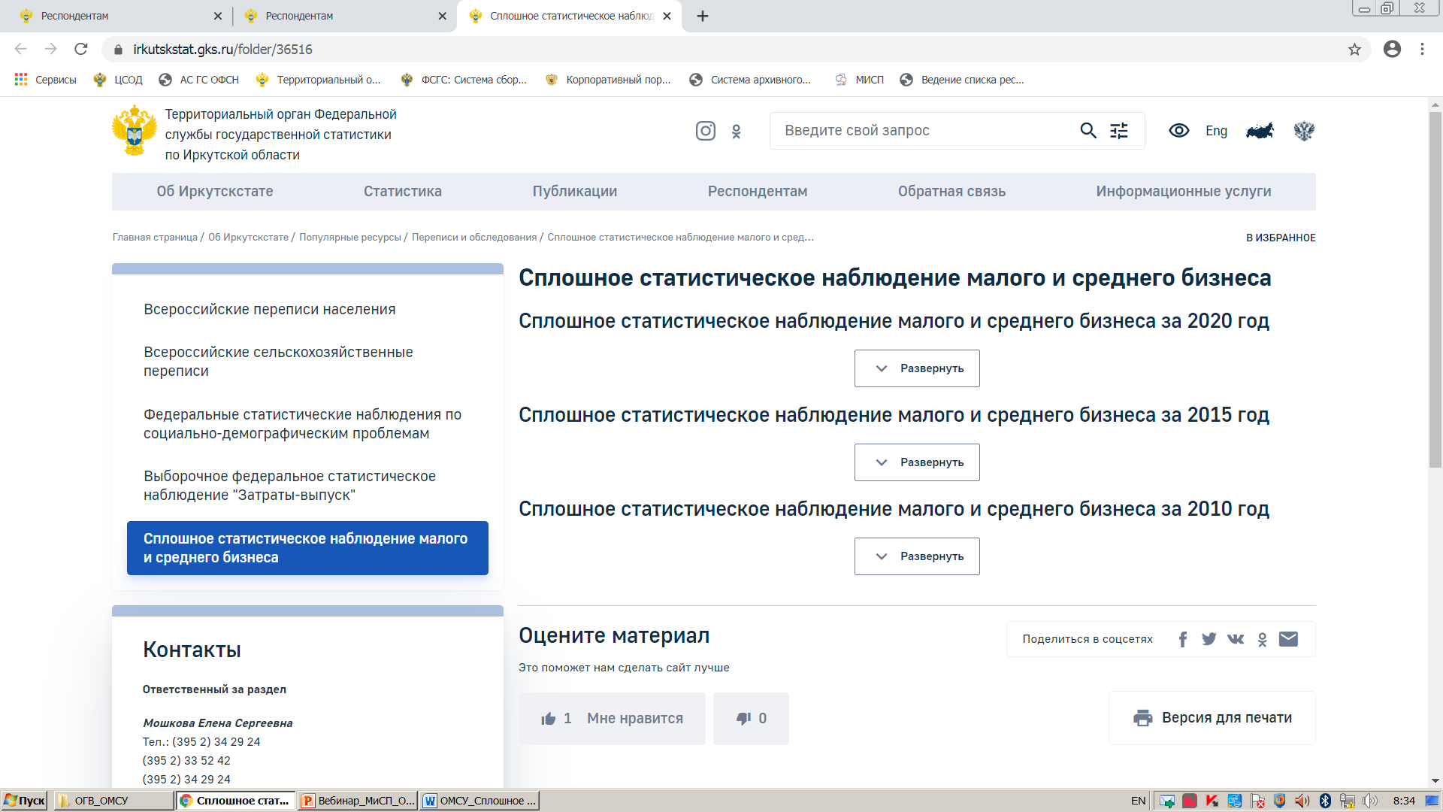
Публикация итогов сплошного наблюдения
предварительные — декабрь 2021 г.
окончательные — июнь 2022 г.

Slide 5
Подлежат обследованию:
Юридические лица (малые и микропредприятия) | Индивидуальные предприниматели
34146
54528
Отчиталось по состоянию на 27.04.2021г:
24347
31543

Slide 6
Динамика поступления отчетов в апреле 2021 года (процентов)

Slide 7
Рейтинг Иркутской области на 27.04.2021г.
РФ
67 МЕСТО ИЗ 82
Индивидуальные предприниматели
СФО
10 МЕСТО
Индивидуальные предприниматели
РФ
74 МЕСТО ИЗ 82
Юридические лица
СФО
10 МЕСТО
Юридические лица

Slide 8
Мониторинг поступления отчетов по МО (в %):
ЮРИДИЧЕСКИЕ ЛИЦА
Аларский | 93
Жигаловский | 91
Катангский | 85
Тайшетский | 85
Слюдянский | 84
Нижнеудинский | 82
Эхирит-Булагатский | 81
город Усть-Илимск | 81
Баяндаевский | 80
Казачинско-Ленский | 80
Нукутский | 77
Черемховское МО | 77
Ольхонское районное МО | 77
Свирское МО | 76
МО города Братска | 76
Куйтунский | 75
Ангарское городское МО | 75
Балаганский | 74
МО города Усолье-Сибирское | 74
Зиминское городское МО | 73
Иркутское районное МО | 73
город Иркутск | 73
Усть-Илимский | 73
Тулунский | 72
Усольское районное МО | 72
город Тулун | 72
Шелеховское МО | 71
Осинский | 70
Чунское районное МО | 70
МО города Бодайбо и района | 70
Нижнеилимский | 70
Заларинский | 70
Усть-Удинский | 68
Киренский | 66
Братский | 66
город Саянск | 66
Черемховское районное МО | 66
Усть-Кутское МО | 63
Качугский | 63
Зиминское районное МО | 60
Боханский | 51
МО Мамско-Чуйского района | 50

Slide 9
Мониторинг поступления отчетов по МО (в %):
ИНДИВИДУАЛЬНЫЕ ПРЕДПРИНИМАТЕЛИ
Нукутский | 75
Слюдянский | 73
Баяндаевский | 72
Тулунский | 71
Жигаловский | 71
город Тулун | 70
Аларский | 70
Чунское районное МО | 68
Эхирит-Булагатский | 66
Качугский | 66
Усольское районное МО | 64
Нижнеудинский | 63
Тайшетский | 63
Заларинский | 63
город Усть-Илимск | 61
МО города Усолье-Сибирское | 61
Куйтунский | 61
Киренский | 60
Зиминское городское МО | 60
Ольхонское районное МО | 59
МО города Братска | 59
Усть-Илимский | 59
Свирское МО | 59
город Иркутск | 58
Казачинско-Ленский | 58
Боханский | 58
Осинский | 57
Ангарское городское МО | 55
Нижнеилимский | 55
Иркутское районное МО | 55
Черемховское МО | 54
Черемховское районное МО | 51
Зиминское районное МО | 51
город Саянск | 51
Братский | 50
Шелеховское МО | 48
Усть-Кутское МО | 45
МО города Бодайбо и района | 43
Усть-Удинский | 43
Катангский | 43
МО Мамско-Чуйского района | 34
Балаганский | 24

Slide 10
Информационно-разъяснительная работа о проведении сплошного наблюдения в апреле:
Обращение к руководителям торговых центров об информировании предпринимателей по громкой связи путем запуска аудиоролика;
Проведение в Instagram прямого эфира для предпринимателей области;
Рассылка обращения к предпринимателям о проведении экономической переписи в группах мессенджеров Viber и WhatsApp;
Рассылка уведомлений респондентам об обязательном участии в переписи через организации-операторы электронного документооборота;
Телефонное информирование среди не отчитавшихся респондентов об обязательном участии в экономической переписи (по малым предприятиям – 5 тысяч абонентских телефонов, по индивидуальным предпринимателям – около 9 тысяч);
Проведена работа с управляющими компаниями г.Иркутска по расклейке листовок на подъездах домов;
Направление мэрам муниципальных образований списков респондентов, с отсутствующими контактными данными для оказания помощи в информировании предпринимателей о необходимости предоставить отчет.

Slide 11
Количество неотчитавшихся предпринимателей на 27.04.2021:
 | Число городских округов, сельских и городских поселений | ЮЛ | ИП
Город Иркутск | 1 | 5358 | 7456
Ангарское городское МО | 1 | 685 | 2382
МО города Братска | 1 | 560 | 2084
Зиминское городское МО | 1 | 34 | 224
Город Саянск | 1 | 72 | 346
Город Тулун | 1 | 73 | 258
МО города Усолье-Сибирское | 1 | 220 | 581
Город Усть-Илимск | 1 | 133 | 678
Черемховское МО | 1 | 50 | 364
Свирское МО | 1 | 13 | 84
Балаганский | 7 | 6 | 127
МО города Бодайбо и района | 6 | 64 | 288
Братский | 24 | 61 | 400
Жигаловский | 10 | 2 | 53
Заларинский | 15 | 20 | 159
Зиминское районное МО | 11 | 10 | 76
Иркутское районное МО | 21 | 519 | 2211
Казачинско-Ленский | 9 | 22 | 176
Катангский | 4 | 3 | 23
Качугский | 14 | 25 | 95
Киренский | 9 | 37 | 125
Куйтунский | 20 | 13 | 183
МО Мамско-Чуйского района | 3 | 10 | 49
Нижнеилимский | 17 | 68 | 369
Нижнеудинский | 23 | 26 | 339
Ольхонское районное МО | 6 | 14 | 122
Слюдянский | 8 | 40 | 223
Тайшетский | 28 | 60 | 393
Тулунский | 24 | 8 | 87
Усольское районное МО | 12 | 36 | 237
Усть-Илимский | 8 | 20 | 89
Усть-Кутское МО | 7 | 147 | 644
Усть-Удинский | 14 | 11 | 148
Черемховское районное МО | 18 | 24 | 178
Чунское районное МО | 11 | 53 | 160
Шелеховское МО | 6 | 208 | 755
Аларский | 17 | 4 | 95
Баяндаевский | 12 | 10 | 92
Боханский | 13 | 30 | 172
Нукутский | 10 | 7 | 62
Осинский | 12 | 19 | 181
Эхирит-Булагатский | 13 | 24 | 217

Slide 12
Предложение
Администрациям городских округов, муниципальных районов, городских и сельских поселений:
В кратчайшие сроки оказать содействие Иркутскстату в адресном информировании участников экономической переписи (организации рабочих встреч, выездов или курьерской доставки обращений к респондентам и т.д.). и сборе статотчетности по сплошному наблюдению за деятельностью субъектов малого предпринимательства .
Довести до каждого не отчитавшегося респондента информацию, что ст.13.19 КоАП РФ предусмотрена ответственность за непредоставление первичных статистических данных: для юридических лиц - от 20 до70 тыс.руб., для должностных от 30-50 тыс.руб ( ИП без образования ЮЛ несут ответственность , как должностные лица). После 10 мая Иркутскстат начинает применять меры административного воздействия к нарушителям порядка представления статотчетности.

Slide 13
Спасибо за внимание!
Электронная почта:
prom@stat.irtel.ru
misp@stat.irtel.ru
Телефон: 8 (3952) 34 29 24

